Slide 1
ОРГАНИЗАЦИЯ САМОСТОЯТЕЛЬНОЙ РАБОТЫ ОБУЧАЮЩИХСЯ НА УРОКАХ ХИМИИ В 9 КЛАССЕ
Учитель химии Иванова В.А.
ГБОУ ЦО №133 Невского района СПб

Slide 2
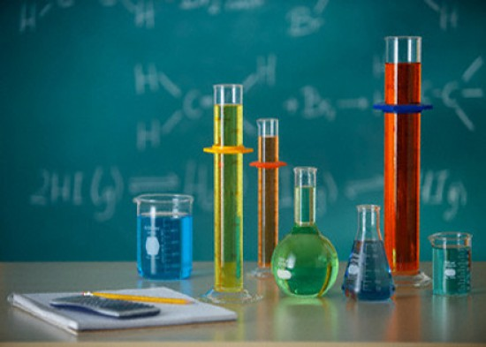
ОБРАЗОВАНИЕ –КЛАД, ТРУД – КЛЮЧ К НЕМУ. ПЬЕР БУАСТ

Slide 3
ТРЕБОВАНИЯ К РЕЗУЛЬТАТАМ ОБУЧАЮЩИХСЯ в контексте реализации ФГОС
Личностные
Предметные
Метапредметные ( формирование универсальных учебных действий: познавательные, регулятивные, коммуникативные)

Slide 4
ТЕМА ОБЩИЕ ФИЗИЧЕСКИЕ СВОЙСТВА МЕТАЛЛОВ
Работа с таблицей. Сравнить, проанализировать, выбрать металлы по соответствующим свойствам, сделать выводы
ПЛОТНОСТЬ По плотности металлы делятся на
- легкие ( плотность меньше 5 г/см/3 ) ______________
- тяжелые ( плотность больше 5 г/см/3 )_____________
ТЕМПЕРАТУРА ПЛАВЛЕНИЯ металлы делятся на
- легкоплавкие ( t< 1000 С) _________________
- тугоплавкие (t> 1000 С) __________________
ТВЕРДОСТЬ По твердости металлы сравнивают с твердостью алмаза
- мягкие _________________________
- твердые __________________________

Slide 5
Физические свойства металлов
Металл | Плотн. г/(см^3) | Тплав. °С | Уд. электропр. См/м 10/5) | Уд. теплопр. Вт/(м*°К) | Твердость по Моосу
Алюминий | 2,70 | 660 | 37 | 218,0 | 2,9
Вольфрам | 19,30 | 3400 | 18,2 | 167,0 | 4.5
Железо | 7,87 | 1540 | 1,5 | 73,3 | 4,5
Золото | 19,30 | 1063 | 45,5 | 312,0 | 2,5
Медь | 8,92 | 1083 | 58,1 | 406,0 | 3,0
Магний | 1.7 | 651 | 22,7 | 75,5 | 2,0
Ртуть | 13,50 | - 39 | 1,8 | 7,9 | -
Свинец | 11,34 | 327 | 44,1 | 35,0 | 3,9
Серебро | 10,49 | 960,5 | 235 | 453,0 | 2,7
Титан | 4,52 | 1670 | 2,0 | 21,9 | 73
Хром | 7,19 | 1900 | 31,2 | 88,6 | 9,0
Цинк | 7,14 | 419,5 | 3.6 | 113,0 | 2,5

Slide 6
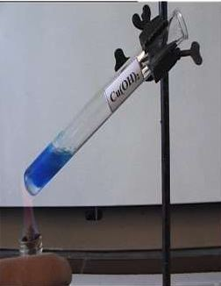
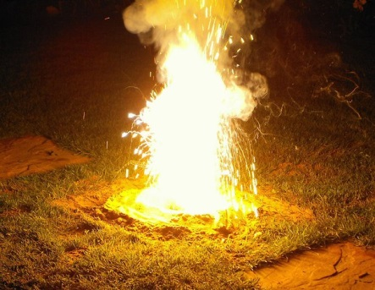
Тепловой эффект реакции. Расчеты по термохимическим уравнениям
Эндотемические реакции
Экзотермические реакции

Slide 7
Алгоритм решения задач на тепловой эффект: - записать условия задачи - составить термохимическое уравнение - используя условия задачи составить соотношения - вычислить , записать ответ
Определите количество теплоты, которое выделится при образовании 120 г MgO в результате реакции горения магния, с помощью термохимического уравнения.
2 Mg + O₂ = 2MgO + 1204 кДж
Определяем количество вещества n(MgO) =120/40 = 3 моль
Составляем пропорцию, вычисляем тепловой эффект
Q =3*1204/2 =1803 кДж
Ответ:при образовании 120г выделилось 1803 кДж энергии

Slide 8
ТЕМА ОПРЕДЕЛЕНИЕ ИОНОВ Работа по таблице в учебнике на определение ионов КАЧЕСТВЕННЫЕ РЕАКЦИИ – ЭТО реакции на определение катионов и анионов в составе соединения Качественная реакция на сульфат ион Ва²⁺ + S0₄²⁻ BaS0₄ КАЧЕСТВЕННАЯ РЕАКЦИЯ на хлорид ион Аg+ +Cl⁻ AgCl Качественная реакция на сульфид ион Pb²⁺ + S²⁻ PbS Качественная реакция на ион аммония NH₄⁺ + ОН⁻ NH₃ + Н₂0 Составить молекулярные , полные ионные уравнения, указать признаки реакций

Slide 9
Окислительно-восстановительные реакции Карточка заданий Установите соответствие между формулами веществ и степенями окисления марганца. Формула вещества: MnSO₄ 2) Mn₂O₇ 3) K₂MnO₄ 4) MnO₂ Степень окисления: А) +1 Б)+2 В)+4 Г) +6 Д) +7 Е) +8 Одинаковую степень окисления фосфор имеет в каждом из двух веществ, формулы которых: 1) Li₃P и P₂O₅ 2) PCl₃ и P₂O₅ 3) PH₃ и Ca₃(PO4)₃ 4) P₂O₅ и Na₃PO₄ Степень окисления +6 имеет сера в каждом из веществ в группе: 1) H₂SO₄, (NH₄)₂SO₄, SO₃ 2) SO₂, H₂S, SO₃ 3) H₂SO₃, SO₃, K₂SO₄ 4) SO₃, Na₂SO₄, H₂SO₃ Какое вещество окислитель, какое восстановитель? Составить электронный баланс А) H₂O₂+H₂SO₄+FeSO₄=Fe₂(SO₄)₃+H₂O Б) KNO₂+Cr₂O₃+KNO₃=K₂CrO₄+NO В) MnSO₄+PbO₂+HNO₃=HMnO₄+Pb(NO₃)₂+PbSO₄+H₂O

Slide 10
Знание только тогда знание, когда оно
Приобретено усилиями своей мысли,
А не только памятью
Лев Толстой

